Slide 1

算法训练营
主讲老师：陈小玉
著作：《趣学算法》《趣学数据结构》
《算法训练营：海量图解+竞赛刷题》（入门篇、进阶篇）

Slide 2
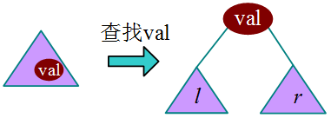
伸展树的基本操作
（1）查找
与二叉搜索树的查找一样，在伸展树中查找val，若查找成功，则将val旋转到根。
7种基本操作
查找
插入
分裂
合并
删除元素
删除区间
插入区间

Slide 3
伸展树的基本操作
（2）插入
与二叉搜索树的插入一样，将val插入伸展树的相应位置，再旋转到树根。
初始时，x=root，若tr[x].val<val，则到x的右子树中查找，否则到x的左子树中查找；
若x的子树不存在，则将新节点挂接到x的子树上，并将新节点旋转到树根。

Slide 4
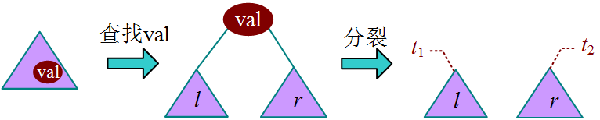
伸展树的基本操作
（3）分裂
以val为界，将伸展树分裂为两棵伸展树t₁和t₂，t₁中的所有元素都小于val，t₂中的所有元素都大于val。首先查找val，将val旋转到树根，val的左子树为t₁，右子树为t₂。删除树根，分裂为t₁和t₂两棵伸展树。

Slide 5
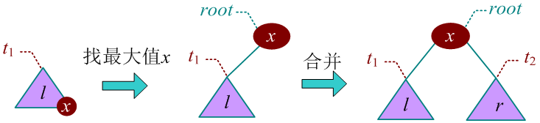
伸展树的基本操作
（4）合并
将两棵伸展树t₁和t₂合并为一棵伸展树，其中t₁的所有元素都小于t₂的所有元素。首先，查找伸展树t₁中的最大值x，并将x旋转到根；然后，将t₂作为x的右子树。

Slide 6
伸展树的基本操作
（5）删除元素
删除元素val。首先在伸展树中查找val，以val为界将伸展树分裂为两棵伸展树t₁和t₂，再将两个伸展树合并。

Slide 7
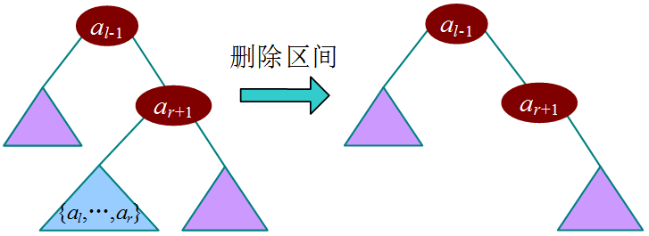
伸展树的基本操作
（6）删除区间
删除[l, r]区间的所有元素。首先找到a_{l-1}，将其旋转到树根；然后找到a_{r+1}，将其旋转到树根的右孩子，此时a_{r+1}的左子树为[l, r]区间，将a_{r+1}的左子树置空。

Slide 8
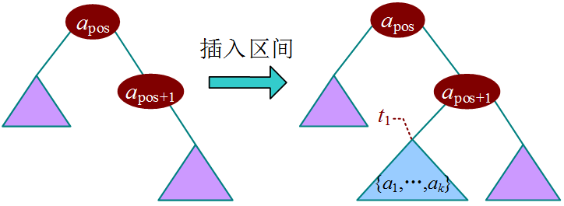
伸展树的基本操作
（7）插入区间
在第pos个元素后插入元素{a₁,a₂,…,a_{k}}。先将这些元素建成一棵伸展树t₁，然后找到a_{pos}并将其旋转到根；找到a_{pos+1}，将其旋转到树根的右孩子，将t₁挂接到a_{pos+1}的左子树上。

Slide 9
伸展树的优缺点
伸展树无须记录额外的信息，从空间角度来看，比树堆、SBT、平衡二叉树高效得多。
伸展树可快速分裂和合并，这是其他数据结构难以实现的。
伸展树的时间效率稳定，平均效率不输其他平衡树，和树堆相当。
缺点是它有可能变成一条链，但均摊时间复杂度仍为O(logn)。

Slide 10
伸展树的基本操作
算法分析
时间复杂度：在伸展树中，每次基本操作的均摊时间复杂度均为O(logn)。
空间复杂度：空间复杂度为O(n)。

